Slide 1

关于有机菜单的消费者行为的计划行为理论和规范激活模型方法
LOGO
作者：Yeon Ho Shin（阿拉巴马大学）
Jinyoung Im（宾州州立大学）
Seung Eun Jung（阿拉巴马大学）
Kimberly Severt（阿拉巴马大学）

Slide 2
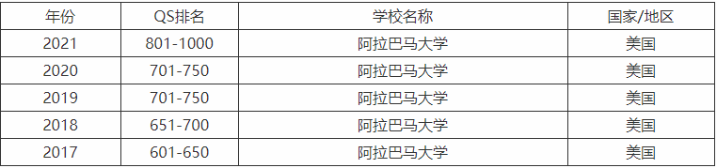
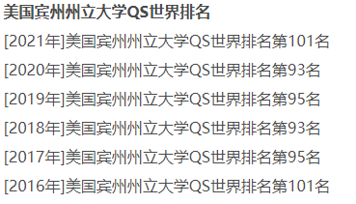
school

Slide 3
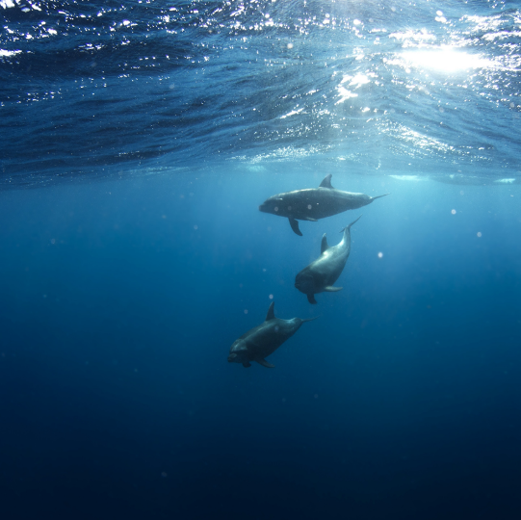
PART01
期刊简介
PART02
文献分析
Content
PART03
收获与启示

Slide 4

PART01
期刊简介

Slide 5
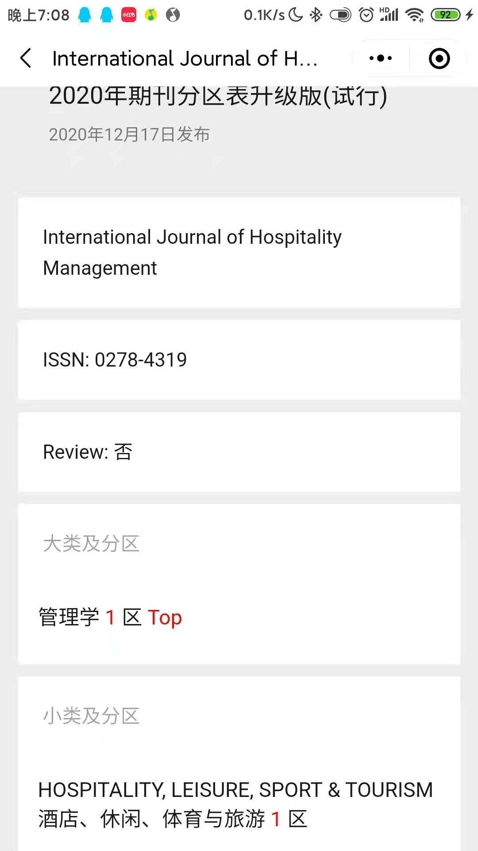
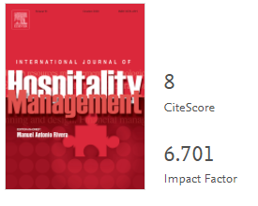
Jonrney

Slide 6
PART02
文献分析

Slide 7
一、写作背景
1.现实背景
在购买诸如有机食品等环保产品方面，环境和社会因素已成为消费者决策的重要组成部分。
近年来，有机产品购买量显著增长。有机食品相比传统食品，具有如下优势：
有机食品被认为更环保，有望“在社会，生态和经济上可持续”。
有机耕作和加工程序有助于保护生物多样性和维护以及改善环境质量。
有机耕作方式生产的食品具有健康益处，例如营养水平较高，消费者的农药残留量减少
有机食品为餐饮业开辟了新的机遇，例如，由于有机食品的消费与替代生活方式密切相关，因此餐馆可以开发新的客户群。

Slide 8


2.理论背景
研究者已经对有机食品进行了多项研究。但是，针对消费者在外出就餐时选择有机菜单的意图以及去有机菜单食品的餐厅的研究很少。
了解消费者偏爱有机菜单项的机制对于为餐饮业制定有效的营销策略可能至关重要，这将有助于该行业应对不断增长的消费者对有机食品的需求。
应考虑道德规范对于了解消费者在酒店和旅游领域消费环保产品的行为至关重要。尽管许多研究人员声称应将个人规范添加到TPB模型中，但在预测消费者与酒店和旅游相关的环保行为方面，并未将TPB和NAM进行整合。

Slide 9

二.理论基础&文献综述
（1）外出就餐时的有机食品消费
2015年，美国有机工业达到了新的销售基准：430亿美元。 在生态友好型产品中，有机标签被认为是最积极，最著名的标签形式。 超过75％的超市产品类别都提供有机产品。
餐饮业已经对有机产品的日益普及做出了快速反应，有机餐馆数量增加，发展蓬勃。菜单中包含有机部分的餐厅有望实现更好的销售业绩，因为消费者愿意为有机菜单产品支付溢价，并且更有可能光顾采用绿色做法的餐厅。因此在这种情况下需要进行消费者行为研究，这将帮助饭店经营者制定基于市场的战略，从而实现更好的业绩。

Slide 10
③促使消费者选择有机产品的因素：
环境和社会因素促使北美广大消费者选择有机产品。在该研究中，有59％的受访者愿意购买有机产品以促进对环境友好的有机农场，而38％的受访者认为这是正确的做法（Nielsen，2010）。
Honkanen（2006）发现，与环境和动物福利有关的生态动机对食用有机食品的态度有很大的影响。
人们普遍认为有机食品是一种更健康，更环保的选择（Bourn和Prescott，2002年）。
人们的食物选择也与他们希望在社交环境中塑造的自我形象密切相关（Petrescu和Petrescu-Mag，2015年）。
由于媒体的影响，人们倾向于将购买有机食品视为某些地区的新潮和时尚（Petrescu和Petrescu-Mag，2015）。
④阻碍消费者选择有机产品的因素：
高昂的价格阻碍了消费者重复购买（Marian，2014）。
由于地理位置（例如农村社区）或商店中可用的有机食品原料种类不足而导致的有机食品供应不足（Hamzaoui Essoussi和Zahaf，2008; Tarkiainen和Sundqvist，2005年）。
缺乏有关有机食品益处的教育。 如果消费者对有机食品没有足够的了解，那么该消费者就不太可能吃有机食品（Aertsens，2011）。
对有机生产者，标签和认证过程的怀疑也可能会阻碍有机食品的消费（Aertsens，2009； Hamzaoui Essoussi和Zahaf，2008）。

Slide 11
（2）规范激活模型
规范激活模型（NAM）被广泛用于预测人们的利他行为和亲社会行为。亲社会行为是指一个人旨在帮助他人的行为，包括广泛的帮助，分享和合作行为。它与一个人的道德息息相关，一个人的道德强度决定了他们亲社会行为的程度。鉴于亲环境行为涉及对他人的积极影响，亲环境行为通常被认为是亲社会行为的一种。

Slide 12
一个人的环保行为是由三个核心组成部分预测的：后果意识（AC），责任归属（AR）和个人规范（PN）。
AC：“有人不亲社会行为时是否意识到某人对他人或其他事物的负面影响（De Groot＆Steg，2009，第426页）。AR触发了最初的规范激活，因为当人们考虑到自己的行为对他人的负面影响时，他们更有可能产生由规范引起的义务感（Schwartz，1977）。
AR：“对不按行为行事的消极后果承担责任”（De Groot＆Steg，2009，第426页）。例如，如果旅馆客人在旅馆住宿期间不重复使用毛巾，可能会对环境造成的损害负责。
PN：“执行或避免特定行为的道德义务”（Schwartz＆Howard，1981，第191页）。
原始模型假定，当人们意识到对他人的负面后果时，他们倾向于将后果归咎于自己。然后，归因责任激活了个人规范，该规范确定了他们是否应该执行某种行为来减轻负面影响（Gao等，2016； Han，2014）。

Slide 13
关于MAN三个核心组成部分之间的关系，研究人员存在分歧：
1.

Slide 14
2.

Slide 15
3.

Slide 16
4.

Slide 17
（2）计划行为理论
计划行为理论（TPB）广泛应用于预测各种类型的人类行为。
有较强意愿的人倾向于从事某种行为，因为在执行行为时存在动机因素。该理论提出了三个决定因素，用以解释一个人的行为意图：态度，主观规范和感知行为控制。
态度是“一个人对所讨论行为的评价是好还是坏”。
主观规范代表了理论中的社会影响力，被定义为“执行或不执行行为的感知社会压力”。换句话说，这是“一个人关于重要的他人是否认为他或她应该参与该行为的信念”。
感知的行为控制是指“感知到的行为执行的难易程度”，因此，它反映了以前的经验和预期的障碍。
因此，该理论假定态度越有利，与行为相关的主观规范越高，以及对行为的控制感越高的人更有可能表现出更强的执行行为的意图。

Slide 18
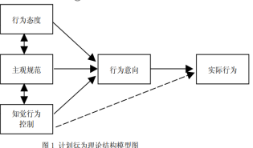

Slide 19
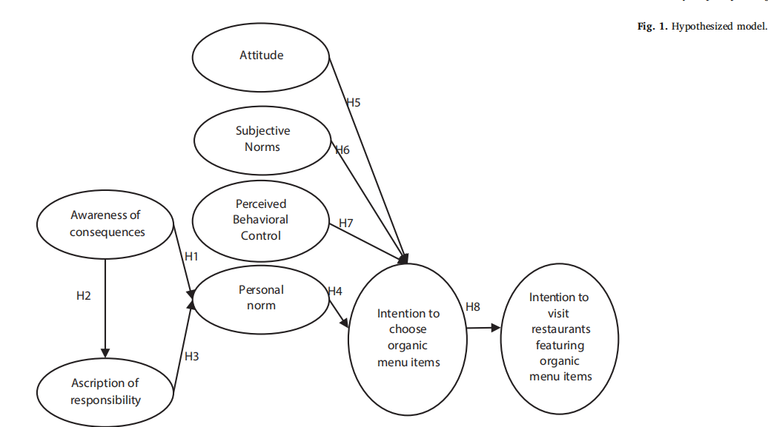
三.模型及假设

Slide 20
H1. 后果意识与个人规范成正相关。
H2. 后果意识与对疾病的归因正相关责任。
H3. 责任归属与个人规范成正相关。
H4. 个人规范与选择有机菜单项的意愿成正相关。
H5. 态度与选择有机菜单项的意愿成正相关。
H6. 主观规范与选择有机菜单项的意愿成正相关。
H7. 感知的行为控制与选择有机菜单项的意愿成正相关。
H8. 选择有机菜单项的意图与访问有机菜单项的餐厅的意图正相关。

Slide 21
四. 研究方法
（1）数据收集：
目标人群：美国18岁以上的实际和潜在餐馆消费者
问卷收集平台：Amazon Mechanical Turk（MTurk）用于研究数据的收集。 MTurk是人工智能工作的互联网市场，被称为社会科学研究的有效且可靠的数据源。 注册人员可以浏览称为“人类智能任务（HIT）”的现有任务，并自愿参加调查。 在本研究中，只有HIT批准率（即以前的请求者根据工作质量在总提交任务中所批准的任务的批准比例）达到95％或更高的工人才有资格参加调查，以确保答复的质量 。
回收500份问卷，筛选出461份有效的问卷

Slide 22
四. 研究方法
（2）问卷设计：
8个潜变量
所有测量项目均以七点李克特型量表回答（1 =完全不同意，7 =完全同意）

Slide 23
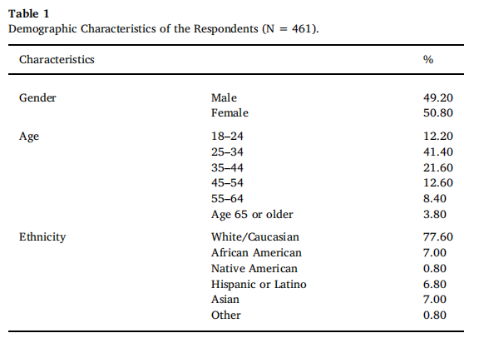
四. 研究方法
（3）样本分布：

Slide 24
四. 研究方法
（3）信度检验

Slide 25
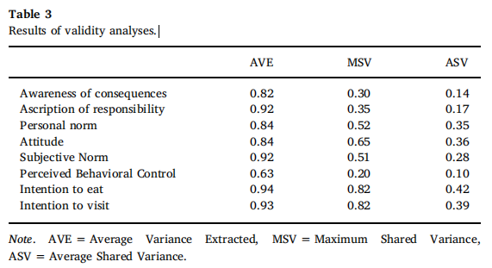
四. 研究方法
（4）效度检验
建议在每个维度上平均提取方差应大于最大共享方差和平均共享方差以建立判别效度。如表3所示，所有维度在收敛有效性和判别有效性上均达到可接受的水平。

Slide 26
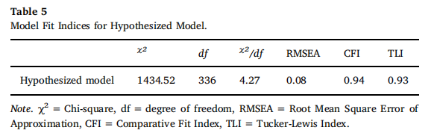
四. 研究方法
（5）模型结构评估
结构模型与数据集之间具有良好的拟合度

Slide 27
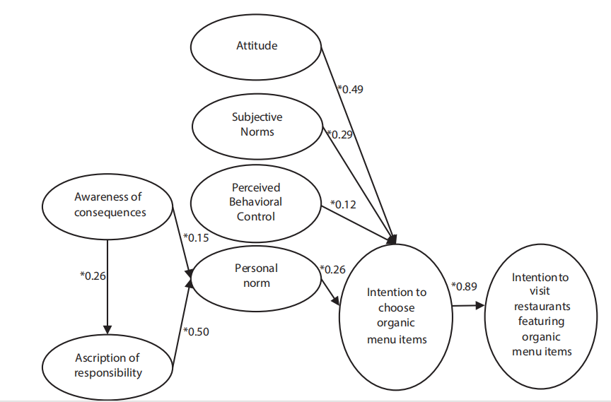
四. 研究方法
（5）模型结构评估
支持从H1到H8的所有假设

Slide 28
四 . 研究意义
通过整合TPB和NAM，这项研究表明，该模型可用于预测消费者选择有机菜单项和参观具有有机菜单项的餐厅的意图。
证实所选取的NAM模型的正确性。
从实际的角度来看，找出影响消费者选择有机菜单项意图的因素是有益的。用于具有有机菜单项的餐厅，尤其是在制定营销策略方面。旨在通过有机菜单项目吸引顾客的餐厅老板能够了解其潜在顾客的特征。

Slide 29
五、研究局限
这些数据是使用便利抽样从单个在线平台收集的。人们食用有机食品的价值观和动机可能因文化背景而异，因为人们可能会因其文化而持有不同的观念和需求。
最近的研究承认消费有机产品中的其他自我利益动​​机，例如自我代表或自我认同（Costa等，2014； Hwang，2016）。因此，未来的研究可能会将这些变量作为消费者选择餐馆有机菜单项的先决条件。
在这项研究中，在衡量消费者意图时未定义特定的时间范围。如果没有指定时间范围，受访者可能倾向于对与意图相关的问题做出积极回答。

Slide 30
PART03
收获与启示

Slide 31


1.学习了TPB理论和NAM模型的内容及其适用领域
NAM广泛用于预测人们的利他行为和亲社会行为
TPB广泛应用于预测各种类型的人类行为
2.学习了一种新的判别区分效度的方法：
建议在每个维度上平均提取方差应大于最大共享方差和平均共享方差以建立判别效度。

Slide 32

Thanks

